Slide 1
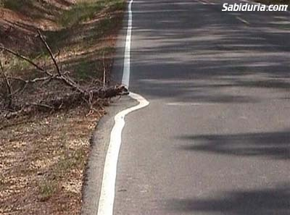
EL CARÁCTER DE UN LIDER
Y LA MEDIOCRIDAD

Slide 2
APOCALIPCIS 3 :15-16
Yo conozco tus obras, que ni eres frío ni caliente. ¡Ojalá fueses frío o caliente!
16. Pero por cuanto eres tibio, y no frío ni caliente, te vomitaré de mi boca.

Slide 3
MEDIOCRE VIENE DE MEDIO, UNA PERSONA QUE SE QUEDA A MEDIAS Y QUE POR LO REGULAR NO TERMINA LO QUE EMPIEZA PORQUE NO SE TRAZA NINGUNA META O NO SE ESFUERZA PARA LLEGAR A ELLA PORQUE SE DA POR VENCIDO ANTES.....

Slide 4
PARA MUCHOS HOY EN DÍA LA MEDIOCRIDAD ES ALGO NORMAL, ESTÁN SATISFECHOS CON SU VIDA QUE NO HACEN EL MÍNIMO ESFUERZO EN BUSCAR UNA VIDA DE EXCELENCIA.

Slide 5
ES TAN FÁCIL SER MEDIOCRE Y TAN DIFÍCIL SER EXCELENTE QUE NO NOS ESFORZAMOS EN TENER UN PLAN PARA DESARROLLAR TODO NUESTRO POTENCIAL Y LO MAS TRISTE ES QUE TODO LO DEJAMOS : “A LA VOLUNTAD DE DIOS”, ALLÍ NOS ESCUDAMOS PARA NO TENER ÉXITO, PARA NO SER EXCELENTE EN LA VIDA.

Slide 6
ALGUNAS DE LAS FRASES CELEBRES:
LOS ESPÍRITUS MEDIOCRES SUELEN CONDENAR TODO AQUELLO QUE ESTÁ FUERA DE SU ALCANCE.
FRANÇOIS DE LA ROCHEFOUCAULD (1613-1680)
ESCRITOR FRANCÉS.
UNA DE LAS MAYORES PRUEBAS DE MEDIOCRIDAD
ES NO ACERTAR A RECONOCER LA SUPERIORIDAD DE OTROS.
JEAN BAPTISTE SAY .(1767-1832) ECONOMISTA FRANCÉS

Slide 7
EL MEDIOCRE ES DICTADOR NO ISPIRA CON EL
EJEMPLO , ORDENA Y NO SUPERVISA

Slide 8
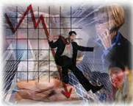
“SI QUIERES LLEVAR UNA VIDA EXTRAORDINARIA AVERIGUA LO QUE HACE LA GENTE COMÚN Y NO LO HAGAS”

Slide 9
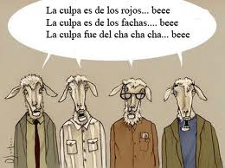
EJEMPLOS TANGIBLES:
INICIO UNA CÉLULA Y AL POCO TIEMPO LO CIERRA
SIEMPRE OTROS TIENEN LA CULPA DE SUS FRACASOS

Slide 10
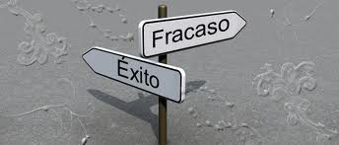
SE PROPONE UNA META Y NO LA LLEVA ACABO
PIDE PRESTADO O FIADO Y NO PAGA A TIEMPO O NUNCA PAGA
TIENE DESEOS DE UN LIDERASGO PERO LO POCO QUE SE LE DELEGA NO CUMPLE
4. PRESUME MUCHAS COSAS Y LOGRA MUY POCAS
5. PROMETE COSAS O DIOS Y NO LAS CUMPLE.

Slide 11
EJEMPLOS BIBLICOS
JOSUÉ 18:3
“Y Josué dijo a los hijos de Israel: ¿Hasta cuándo seréis negligentes para venir a poseer la tierra que os ha dado Jehová el Dios de vuestros padres?” ¿Hasta cuándo seréis negligentes? Dice la Palabra de Dios, que ahí estaba el pueblo de Israel congregado, y dice en otras palabras Josué:
“¿HASTA CUÁNDO SERÉIS MEDIOCRES?, ¿Por qué no hacen lo que Dios les ha encomendado hacer?”

Slide 12
SI USTED QUIERE UN MATRIMONIO EXCELENTE, UNA VIDA EXCELENTE, UNA EMPRESA EXCELENTE, UNA IGLESIA EXCELENTE, USTED NECESITA ESTABLECER UN PLAN, TENER METAS PERO SOBRE TODO DISCIPLINA.
SI USTED QUIERE HACER LA DIFERENCIA USTED NECESITA DISCIPLINARSE A SI MISMO.

Slide 13
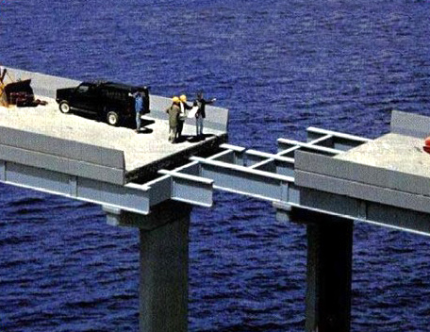
USTED COMIENZA A DEJAR LA MEDIOCRIDAD CUANDO DISCIPLINA SU MENTE, SU LENGUA, SUS EMOCIONES Y SU CUERPO, Y ELIGE CAMINAR EN POS DE LA EXCELENCIA.

Slide 14
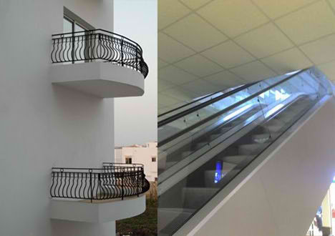
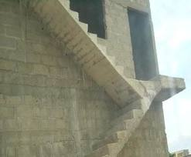
TRABAJOS DE UN MEDIOCRE

Slide 15
SI QUEREMOS SALIR DE NUESTRA MEDIOCRIDAD, SI ANHELAMOS HACER LAS COSAS CON EXCELENCIA, SI QUEREMOS SER DILIGENTES Y CRECER CADA DÍA. NECESITAMOS APRENDER EL PRINCIPIO DE LA AUTODISCIPLINA O MEJOR DICHO DOMINIO PROPIO
2 DE TIMO 1:7
PORQUE NO NOS HA DADO DIOS ESPÍRITU DE COBARDÍA, SINO DE PODER, DE AMOR Y DE DOMINIO PROPIO

Slide 16
A CONTINUACIÓN SEIS CLAVES QUE TE AYUDARAN A TENER UNA VIDA DISCIPLINADA: 1. ADMINISTRA BIEN TU VIDA. NO MALGASTES EL TIEMPO. 2. DESCUBRE TUS FORTALEZAS Y ENFÓCATE EN ELLAS. ¿EN QUE ERES BUENO O BUENA? 3. ORDENA Y ESTABLECE PRIORIDADES. 4. SE SABIO EN TOMAR DECISIONES. 5. ESTABLECE METAS QUE TE DESAFÍEN. 6. MANOS A LA OBRA. LA FE SIN ACCIÓN NO SIRVE.

Slide 17
RECOMPENSAS DE SER ESFORZADO
JOSUE 1:7 SOLAMENTE ESFUÉRZATE Y SÉ MUY VALIENTE, PARA CUIDAR DE HACER CONFORME A TODA LA LEY QUE MI SIERVO MOISÉS TE MANDÓ; NO TE APARTES DE ELLA NI A DIESTRA NI A SINIESTRA, PARA QUE SEAS PROSPERADO EN TODAS LAS COSAS QUE EMPRENDAS.

Slide 18
1:8 NUNCA SE APARTARÁ DE TU BOCA ESTE LIBRO DE LA LEY, SINO QUE DE DÍA Y DE NOCHE MEDITARÁS EN ÉL, PARA QUE GUARDES Y HAGAS CONFORME A TODO LO QUE EN ÉL ESTÁ ESCRITO; PORQUE ENTONCES HARÁS PROSPERAR TU CAMINO, Y TODO TE SALDRÁ BIEN. JOSUE 1:7 Y 8

Slide 19
El LIDER MEDIOCRE
EL MEDIOCRE AMA SU CAMA COMO A SÍ MISMO.
EL MEDIOCRE NACE CANSADO Y VIVE PARA DESCANSAR.
EL MEDIOCRE DESCANSA DE DÍA PARA QUE PUEDA DORMIR DE NOCHE.
SI EL MEDIOCRE VE A ALGUIEN DESCANSANDO, DE INMEDIATO LO APOYA Y LO AYUDA.

Slide 20
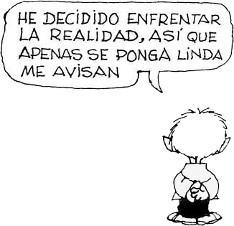
EL MEDIOCRE EVADE LAS TAREAS Y SIEMPRE ESTÁ BUSCANDO QUE SU LABOR LA REALICE OTRO.

Slide 21
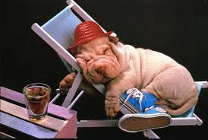
EL MEDIOCRE TIENE PRESENTE QUE NADIE SE MUERE POR DESCANSAR.

Slide 22
El mediocre deja siempre para mañana lo que debe hacer hoy.

Slide 23
El mediocre se dice a sí mismo: "Si el trabajo es salud, que trabajen los enfermos".

Slide 24
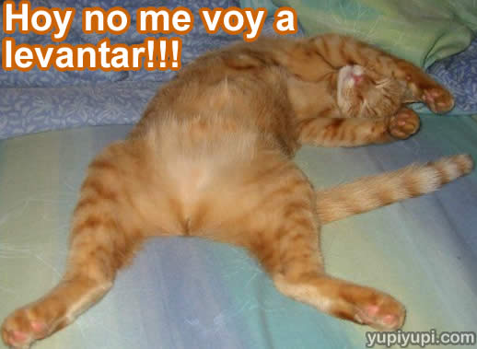
CUANDO EL MEDIOCRE SIENTE DESEOS DE TRABAJAR SE BUSCA UN LUGAR TRANQUILO Y ESPERA PACIENTEMENTE QUE ESOS DESEOS SE LE PASEN.

Slide 25
MENTALIZA DE ÉXITO : ACTUAR MENTALIDAD MEDIOCRE: INTENTAR ACTUAR.
Con el tiempo me he dado cuenta que uno de los principales problemas al momento de proponerse conseguir una meta, es el error de programar mentalmente la predisposición de conseguir nuestros objetivos con los verbos INTENTAR, TRATAR U OTRO EQUIVALENTE

Slide 26
El ser excelente reta a quienes le rodean a luchar.
2. El ser excelente renuncia a todo aquello que obstaculiza sus sueños.
3. El ser excelente está consciente de que son tiempos de construir y que ya tendrá tiempo en la eternidad para descansar en paz.
LA GENTE DE ÉXITO NO INTENTA, SINO ACTÚA

Slide 27
EJEMPLO BIBLICOS DE EXCELENCIA
4:7 He peleado la buena batalla, he acabado la carrera, he guardado la fe.
2 TIMOTEO 4:7
PABLO UN LIDER EXELENTE
USA TRES FRASES EN PRESENTE :
1. HE PELEADO
2. HE ACABADO
3. HE GUARDADO

Slide 28
HECHOS 13:22
Quitado éste, les levantó por rey a David, de quien dio también testimonio diciendo: He hallado a David hijo de Isa, varón conforme a mi corazón, QUIEN HARÁ TODO LO QUE YO QUIERO.
DAVID UN REY EXELENTE
DIOS DIJO DE EL:
1. HARA TODO

Slide 29
1.Hoy es el día para poder cambiar de actitud.
2. Ya no trates de cambiar, mejor cambia.
3. Ya no trates de hacer, mejor haz.
4. Ya no trates de sonreír, mejor sonríe.

Slide 30
5. Ya no trates de cumplir, mejor cumple.
6. Ya no trates de dar la célula, mejor dala.
7. Ya no trates de supervisar, mejor supervisa
8 . Ya no trates de pastorear la zona mejor hazlo

